Slide 1

美丽修行-产品体验报告
体验版本：V3.2.8 体验时间：2018.06

Slide 2

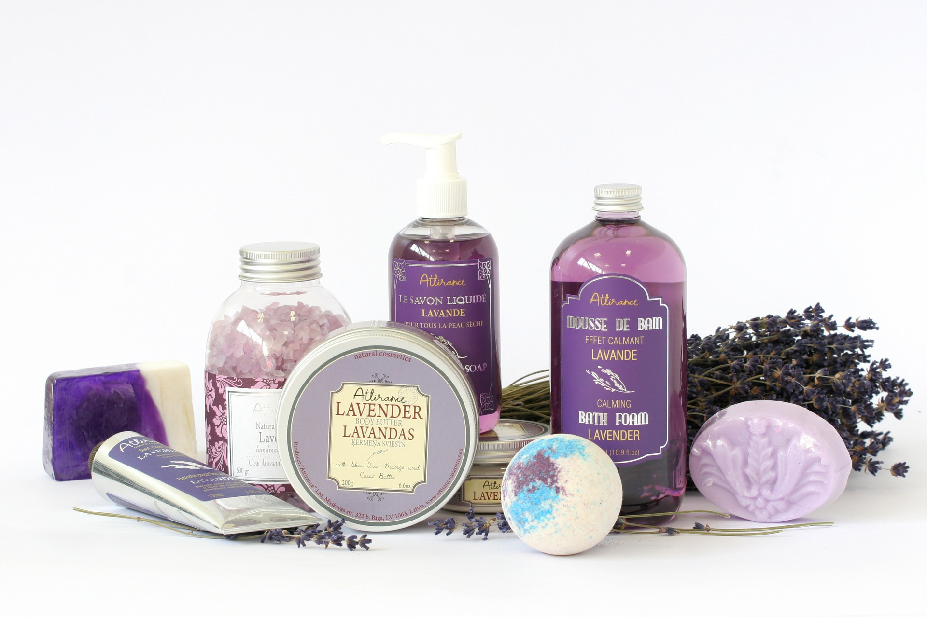
产品简介
Click On Add Related Title Words
点击添加相关标题文字
美丽修行是一个以产品成分+用户肤质为基准，支持30万化妆品成分查询。用成分解读化妆品，提供与药监局同步的产品数据，并提供专业的护肤美妆解决方案的平台。
方便快捷地解决用户的皮肤问题，是美丽修行的最终定位。
宗旨是：拯救全宇宙用错护肤品的妹子！

Slide 3
市场现状
Click On Add Related Title Words
点击添加相关标题文字
据《女性生活蓝皮书》统计，中国女性每年在护肤品上花费 3500 元，一线城市达到人均 1 万元；而 80% 的消费者购买过不合适的护肤品，40% 的人对产品安全不放心。根据美国2015年的一项消费者调研，59%的消费者在购买日化产品前会先查看成分表，中国也有不少消费者开始关注护肤品的成分，以此判断产品是否安全，是否适合自己的肤质。
买不到适宜护肤产品，对产品不放心
科学护肤其实是一个大众需求
1.大众对护肤品的消费决策没有很好被满足，互联网让价格透明，但不能让成分和功效透明。消费者认识到大品牌的过多成本来自广告营销，希望找到性价比更高、成分更安全的小众品牌。
2.饮食和环境变化导致过敏人群增多，大众开始关注自然、无添加的护肤产品，药妆的受欢迎程度在增加；
3.女性接触化妆品的年龄越来越小，需要正确、科学地选择产品。
SUBTITLE

Slide 4
发展历程
Click On Add Related Title Words
点击添加相关标题文字
“美丽修行”起源于易鸥本人的一场美丽修行。大学毕业后，在半导体行业工作，开始特别关注原料的毒理和对环境的影响。因为是敏感体质，用一些大品牌护肤品也经常过敏，基于此，她开始通过国外网站调查了解化妆品中的各种原料对皮肤潜在的刺激性。后来易鸥在豆瓣等论坛分享自己的护肤心得，帖子热度越窜越高，请她帮忙推荐化妆品的呼声也越来越高。授人以鱼不如授人以渔，她决定做一款能测肤质并根据肤质匹配合适化妆品的工具。
2016-06-22，美丽修行完成天使轮融资，金额数百万人民币，投资方华诺创投。
03
2015年10月，公众号上线。11月，PC端开始运行。16年3月，美丽修行APP上线。
02
美丽修行
2015年3月，易鸥成立了公司，开始做“美丽修行”。注册资本100万人民币元。
01
04
至今，60万名粉丝关注使用，月活量高达70万。

Slide 5
产品主要功能
Click On Add Related Title Words
点击添加相关标题文字
提供化妆品安全星级和成分查询的APP。精准匹配16种肤质。汇集全球30万化妆品数据库。同步药监局备案数据，避免三无产品。
彩妆美妆心得
个人管理
美妆达人、配方师、化妆品研发人员等专栏作家的精品文章推荐和化妆品的点评（修行说）不仅能了解化妆知识，更对产品功效和特点有科学的认识，结合口碑点评等就可以有更全面的主观判断能力。
个人管理版块包括点评获赞、积分、收藏的产品、评论、消息、意见反馈等。更多的个性化功能也在开发中。
化妆品成分查询
肤质测试
输入化妆品名称可以查看备案信息、成分说（安全评级和功效解读）、全成分表，口碑点评等信息，点击全成分表可以查看配方备案所有成分，点击单个成分可以查看该成分使用目的、肤质匹配度、安全风险、致痘风险、成分说明、成分点评以及其它含有该成分的产品。
肤质分类采用美国著名皮肤科医生褒曼所著的《The Skin Type Solution》。得到全球皮肤科医生的广泛推荐和认可。得到测试结果后会有相关的肤质解读和护肤指南，同肤质最爱单品和肤质专题。

Slide 6
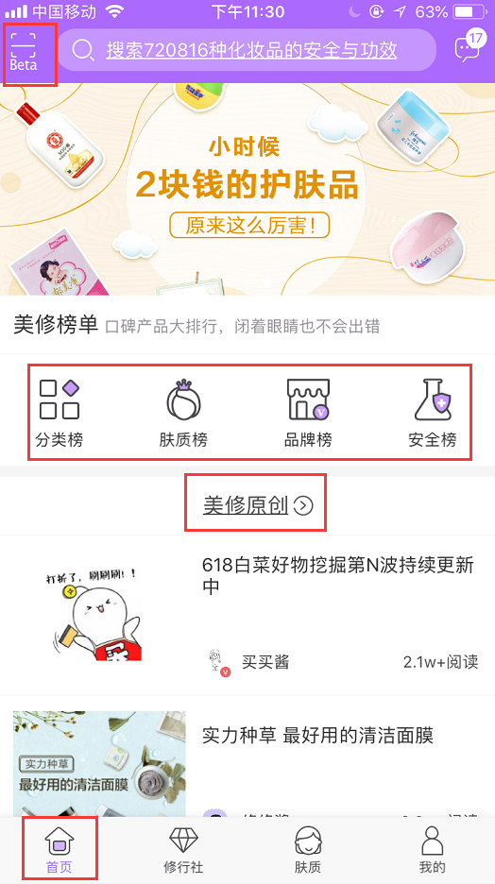
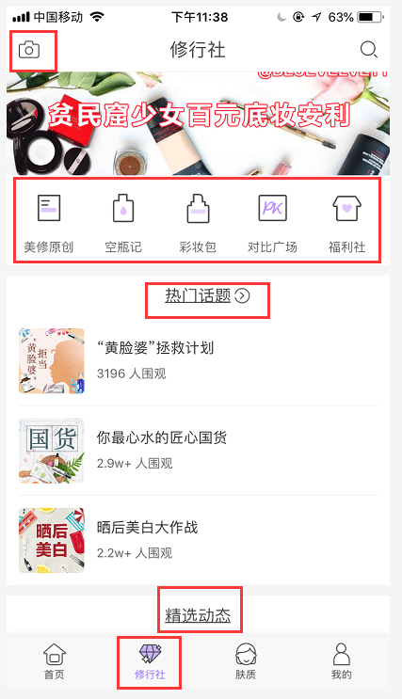
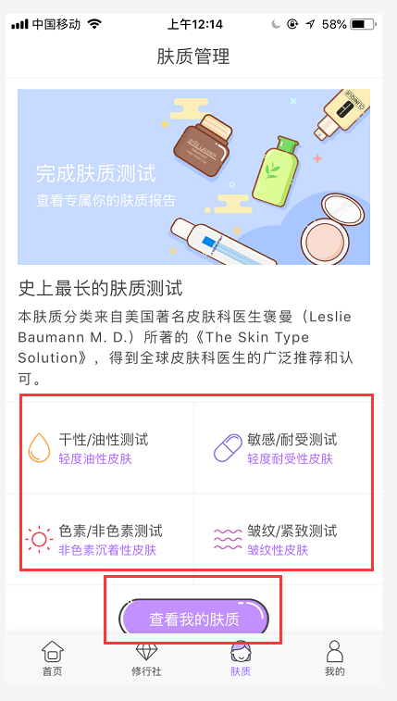
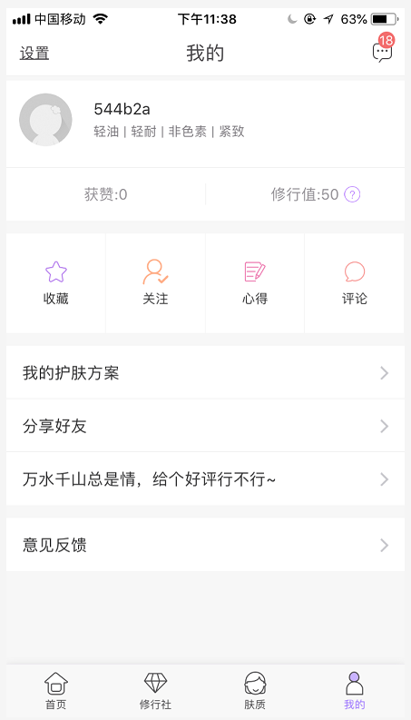
产品核心功能体验
Click On Add Related Title Words
点击添加相关标题文字

Slide 7
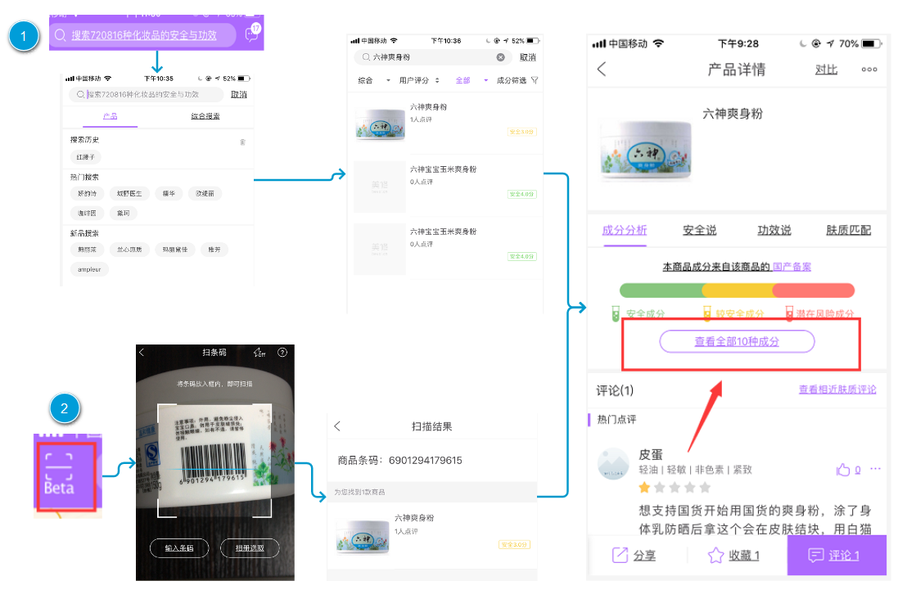

Slide 8
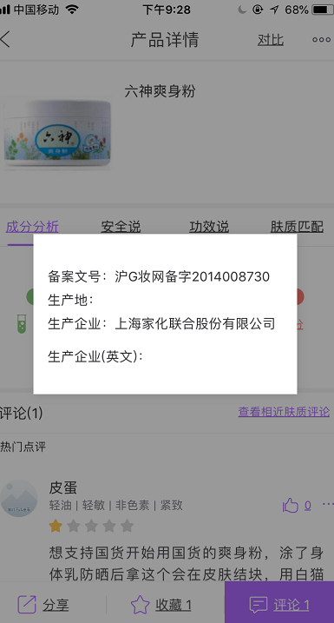
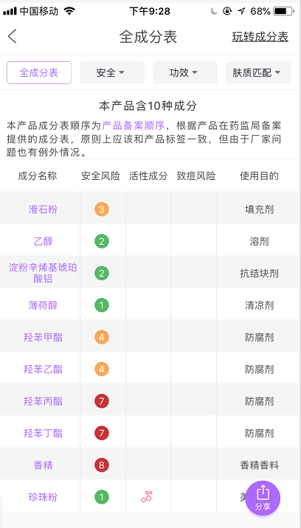
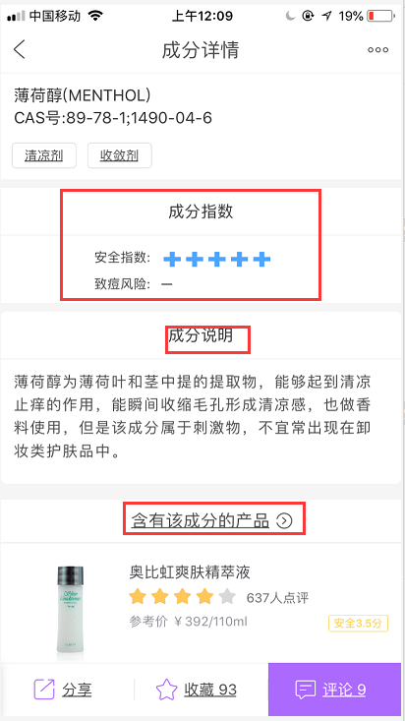

Slide 9
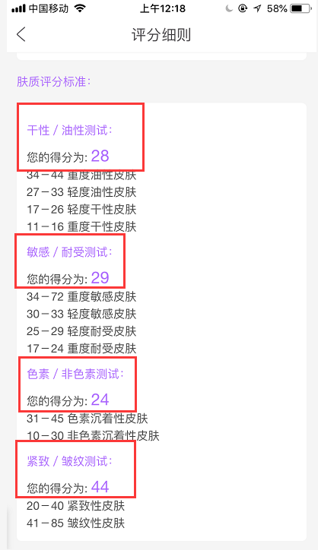
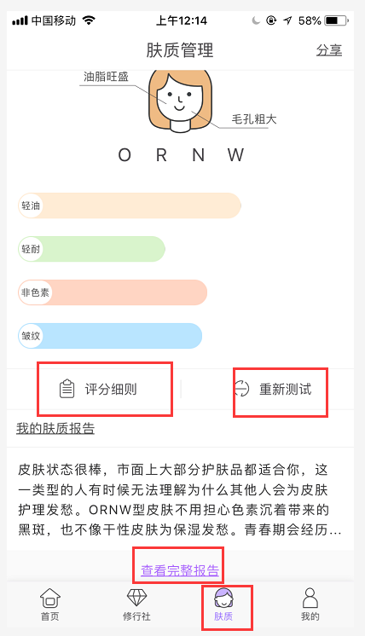
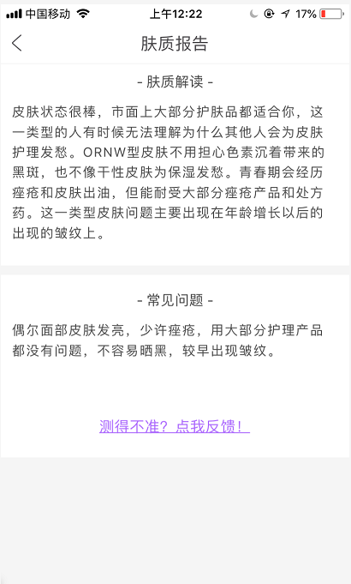
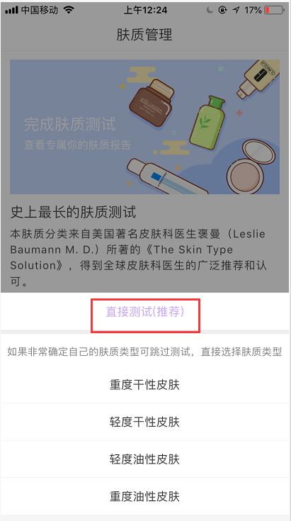
特色功能体验
Click On Add Related Title Words
点击添加相关标题文字

Slide 10
体验总结
优势：
目标用户定位明确；
功能简单明了，方便操作；
优质内容分享；
用户体验越来越好
劣势：
新产品更新很慢
口碑传播，推广力度不大
顺应社交化发展趋势，在优化核心功能的同时，不忘拓展社交功能，来增加用户的粘性
实现功能到社交的转变
优点多
劣势少
发展模式
优劣势
建议
由原来单一的广告盈利模式，逐渐引入第三方链接，不仅方便用户的购买，也给第三方带来了销量，同时也增加了平台的美誉度。
能否实现自营海外本土的产品；
能否增加在线护肤专家咨询；
是否能增加辨别真伪板块
抽成/广告
我的点子

Slide 11
PPT模板下载：www.1ppt.com/moban/ 行业PPT模板：www.1ppt.com/hangye/
节日PPT模板：www.1ppt.com/jieri/ PPT素材下载：www.1ppt.com/sucai/
PPT背景图片：www.1ppt.com/beijing/ PPT图表下载：www.1ppt.com/tubiao/
优秀PPT下载：www.1ppt.com/xiazai/ PPT教程： www.1ppt.com/powerpoint/
Word教程： www.1ppt.com/word/ Excel教程：www.1ppt.com/excel/
资料下载：www.1ppt.com/ziliao/ PPT课件下载：www.1ppt.com/kejian/
范文下载：www.1ppt.com/fanwen/ 试卷下载：www.1ppt.com/shiti/
教案下载：www.1ppt.com/jiaoan/ PPT论坛：www.1ppt.cn
THANKS！

